Slide 1
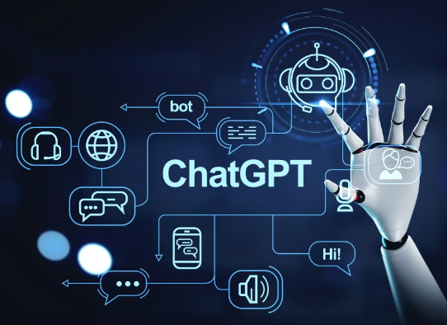

Chat Gpt
DEBATE

Slide 2
Introdução "Com o avanço acelerado da inteligência artificial, ferramentas como o ChatGPT têm ganhado destaque por sua capacidade de entender e gerar linguagem natural. Desenvolvido pela OpenAI, o ChatGPT é um modelo de linguagem treinado para conversar, responder perguntas e até mesmo criar conteúdo. No entanto, à medida que essa tecnologia se torna cada vez mais presente em nossas vidas, surgem questões sobre seu impacto na educação, no mercado de trabalho e nas interações humanas. Neste debate, exploraremos os benefícios e desafios que o ChatGPT pode trazer, avaliando como ele pode transformar nossa sociedade."
–

Slide 3
TAREFAS
1) O aluno vai escolher um assunto dentro do escopo do Chat Gpt , pontos positivos ou negativos
2) vai escolher o ponto positivo ou negativo
3) vai pesquisar um argumento que o sustente . De preferencia com algum argumento histórico , econômico, ou algum outro argumento
4) ele vai ser debatido pela turma , cada um ordenadamente
5) O argumento vale ponto e o aluno que contra argumenta e pergunta também terá ponto
6) Escolheremos entre 2 a 3 semanas

Slide 4
1. O Impacto na Educação
Positivo:
Como o ChatGPT pode ser uma ferramenta para melhorar o aprendizado, ajudando na pesquisa, na explicação de conceitos difíceis e na prática de habilidades de escrita.
Negativo:
O risco de os alunos se tornarem dependentes da IA para tarefas escolares, como redação de trabalhos, reduzindo a prática de habilidades essenciais.

Slide 5
2. Ética e Privacidade:
Positivo:
ChatGPT pode fornecer informações e respostas rapidamente, facilitando o acesso ao conhecimento.
Negativo:
Questões sobre privacidade, uso indevido de dados e o impacto de confiar informações pessoais a uma IA.

Slide 6
3. Inteligência Artificial e Criatividade
Positivo:
Como ChatGPT pode inspirar a criatividade ao fornecer ideias ou assistindo na geração de conteúdo.
Negativo:
A possibilidade de que o uso excessivo de IA possa sufocar a originalidade e a criatividade humana, levando à padronização do pensamento.

Slide 7
4. Uso Responsável e Limitações
Positivo:
A importância de aprender a usar a tecnologia de forma responsável e consciente das suas limitações.
Negativo:
Os riscos de desinformação, já que o ChatGPT pode fornecer respostas incorretas ou viesadas, e a falta de discernimento crítico ao usar a IA.

Slide 8
5. ChatGPT no Mercado de Trabalho
Positivo:
Como a IA pode aumentar a eficiência em várias profissões, oferecendo suporte e melhorando a produtividade.
Negativo:
O impacto potencial da IA na automação de empregos, substituindo tarefas humanas e levando ao desemprego em certos setores.

Slide 9
6. Acessibilidade e Inclusão
Positivo:
ChatGPT pode democratizar o acesso à informação e ao aprendizado, tornando o conhecimento mais acessível a todos.
Negativo:
A exclusão digital de pessoas que não têm acesso à internet ou à tecnologia, aumentando a desigualdade.

Slide 10
7. Influência na Comunicação e Relacionamentos
Positivo:
Como ChatGPT pode melhorar a comunicação, oferecendo suporte em idiomas diferentes e ajudando em situações de interação social.
Negativo:
A dependência excessiva de IA para a comunicação pode enfraquecer habilidades sociais e a capacidade de lidar com interações humanas reais.

